Slide 1
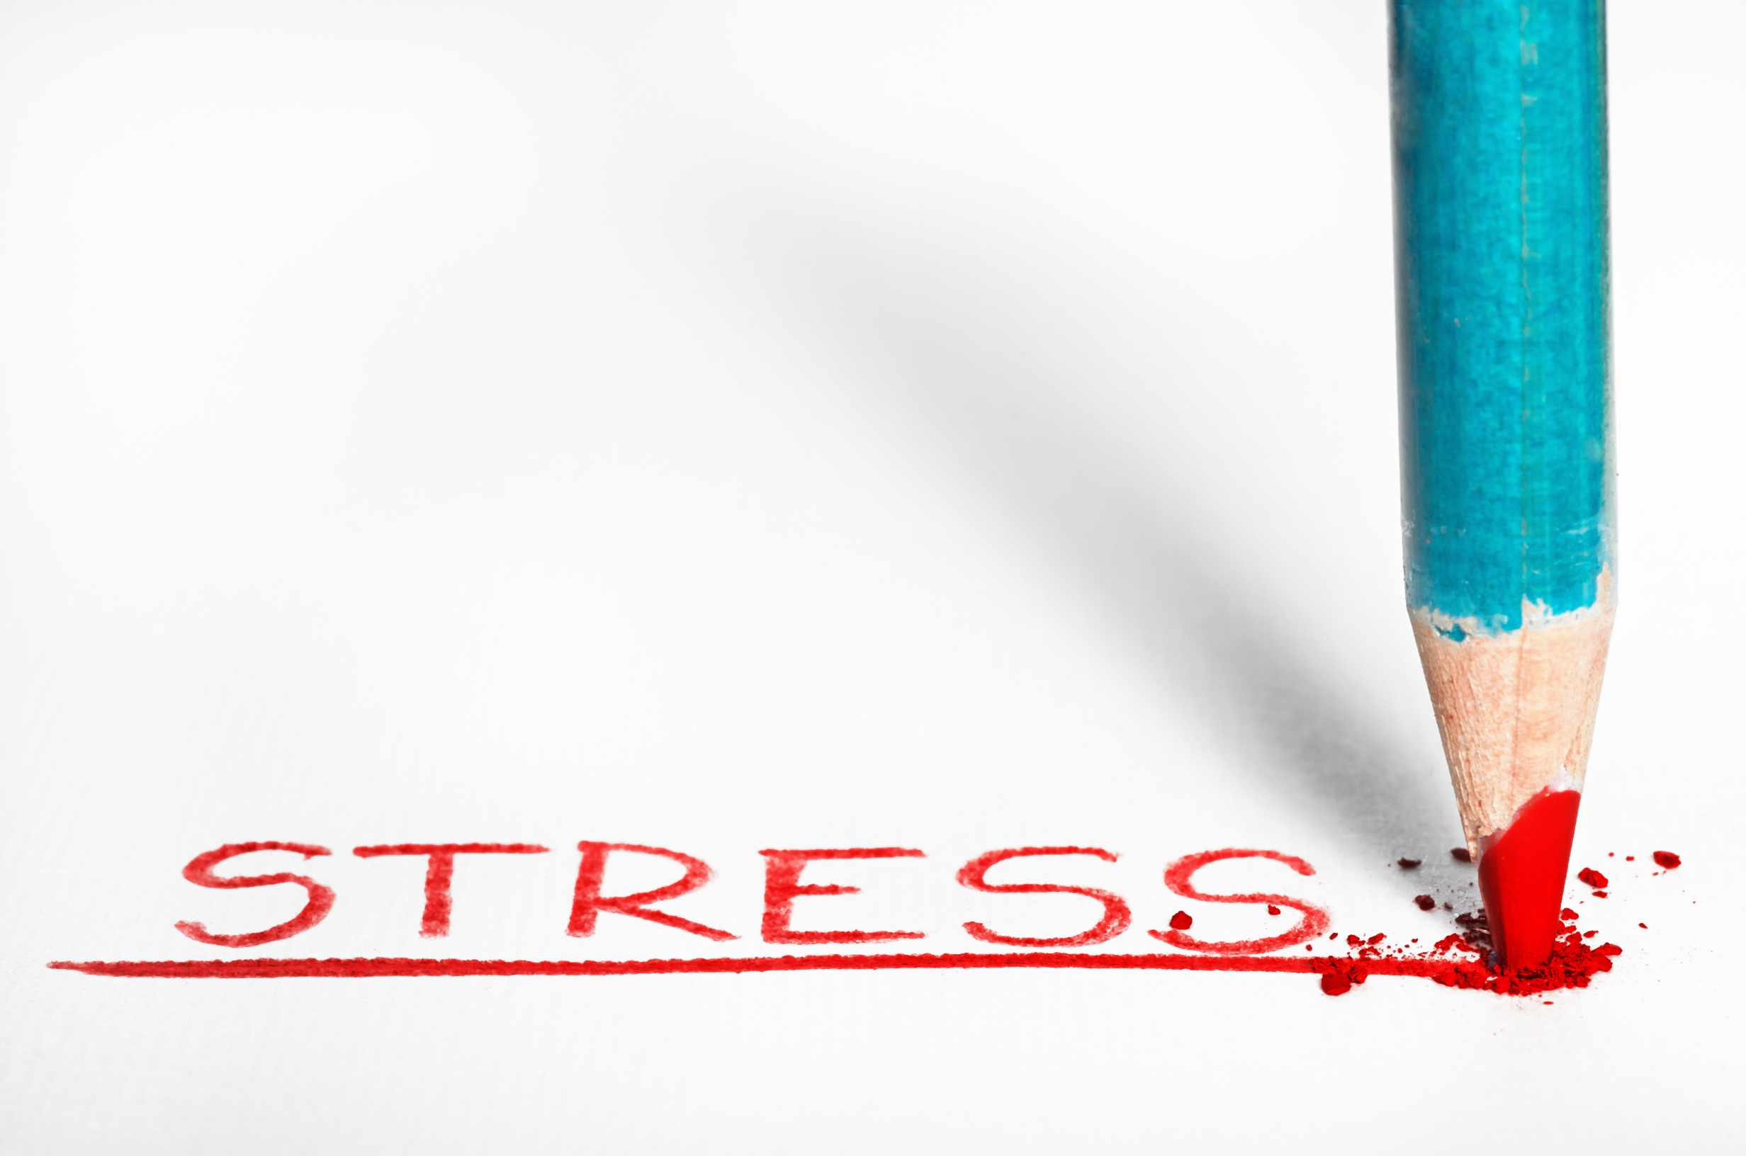
Stresszkezelő Workshop
Stress Release
Cseh Szilvia
Kineziológus, Nemzetközi Stress Release Instructor
Notes:
<szám>

Slide 2
Mi az, amit a 2.nap végére biztosan tudni fogsz:
megérteni mi is az a stressz,
felismerni a stressz rád gyakorolt fiziológiai és
pszichológiai hatását
érzelmi stressz oldó és agyintegrációt segítő
technikákat tanulni
balanszokat végezni, melyek segítik a szokásváltoztatást,
a célkitűzések elérését
Fájdalom megelőző gyakorlatokat elsajátítani
fejlődni a stressz kezelésében és ez által:
Sikeresebb, egészségesebb emberré válni!

Slide 3
Bemutatkozás
Holnap este elégedetten megyek haza ha…
(kívánságok, elvárások, elképzelések)
Ki vagyok?
( magánéletben és szakmailag - mit szeretnék magamról mesélni?
A workshop témájához való viszonyom
Szakmailag mostanában nagyon foglalkoztat….
(írd le a mostani kihívásaidat! )
Energiaszintem
1-10
Mi tartott vissza majdnem, hogy el tudjak jönni ?

Slide 4

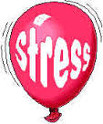





Slide 5
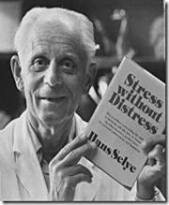
Mi a stressz? (tk. 3.o.)
Dr. Selye János (1907-1982)
Stressz distressz nélkül (1976)
„ A stressz a szervezet nem specifikus válasza bármilyen igénybevételre. ”
A stressz-előidéző hatás, vagy stresszor-aktivitás szempontjából mindegy, hogy az a dolog vagy helyzet, amellyel szemben állunk, kellemes-e vagy kellemetlen; csupán az számít, hogy milyen mértékű az újraalkalmazkodás iránti szükséglet. ”

Slide 6
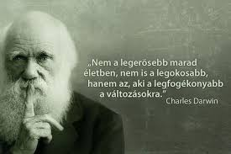

Slide 7

Hogyan értékeljük a stresszt?
Eustress
Pozitív stressz → ettől leszünk:
ösztönzöttek,
produktívak,
energikusak,
optimisták, felelősek
Distress
Negatív stressz →
tehetetlenség,
frusztráció,
csalódottság,
fájdalmak: fejfájás, gyomorgörcs

Slide 8
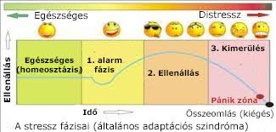
Stressz – ciklus
( tk. 4.o.)
A test „vészhelyzeti reakciót” ad a stresszor megjelenésére
Az ellenállási szakaszban, a test ellenálló képessége a normál szint felé emelkedik, hogy alkalmazkodni tudjon a stresszor folyamatos jelenlétéhez. ( Üss vagy fuss reakció)
A kimerülési szakaszban a testnek nincs tovább energiája a stresszorhoz való igazodáshoz.

Slide 9
Stresszorok
( Tk. 5.o)
Környezeti
- Zajártalom
- Érzékenység színekre
- Szennyezett levegő és víz
permetezőszerek
Strukturális
- Fizikai trauma
- Nem kielégítő testmozgás
- Rossz testtartás
Külső tényezők
Kémiai
- Rossz étrend
- Nem megfelelő vízbevitel
- Táplálkozási hiányosságok
Viselkedés
- Elégtelen alvás és pihenés
- Kábítószerek és gyógyszerek
helytelen alkalmazása
- Tökéletesség hajhászás
- Halogatás
- Időbeosztás és szervezési
készségek hiánya
Belső tényezők
Érzelmi
- Múltbéli érzelmi traumák
- Jelen és jövőbeli aggodalmak
- Félelmek, fóbiák
- Félelem a sikertelenségtől
és/vagy sikertől
- Önértékeléssel kapcs. ügyek

Slide 10

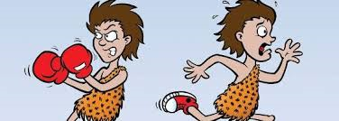
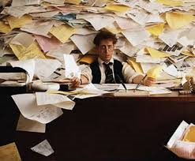
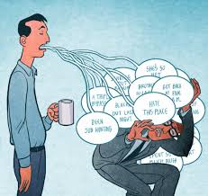
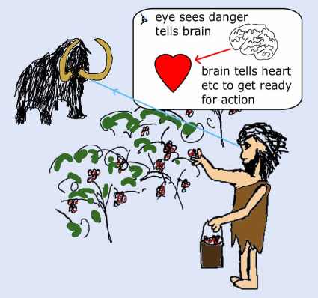
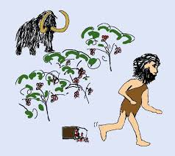


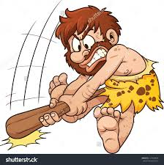
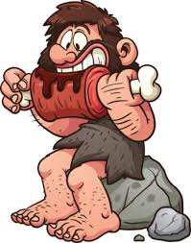
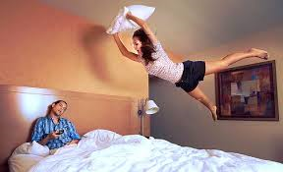
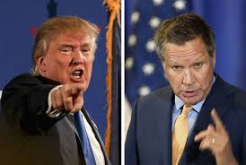
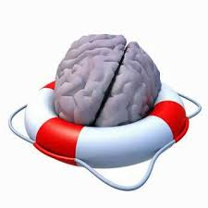

„Üss vagy fuss”

Slide 11
„Üss vagy fuss” reakció
Vészhelyzetben az agy „riadót fúj” (kieg. Jegyzet 1-5)
A vészhelyzetekre fiziológiai válaszreakció indul be a testben
Például izmok összehúzódnak, szívverés növekszik, hörgők kitágulnak, vérnyomás megemelkedik, az emésztés leáll stb.
Ezekből a reakcióból túlélési előny származik
Ha sokáig marad fent ez az állapot a túlélési előnyök hosszútávon negatív következményekkel járnak (stresszbetegségek). Például: izomfájdalmak, fejfájás, gyomor panaszok, stroke, szívinfarktus, stb.

Slide 12
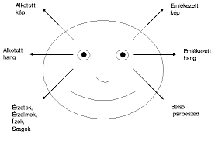
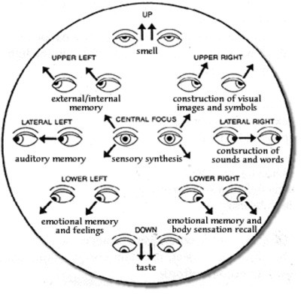
Tekintetirányok
Jobbkezeseknél így látjuk ha szemben állunk, bal kezeseknél ez általában fordított.
Lassabb gondolkodásúaknál előfordul, hogy még a fej is követi a szemmozgást
Az előre meredő tekintet, is vizualizáció csak azt jelenti, hogy az illető nincs tudatában, hogy mit lát ez a bambulás

Slide 13
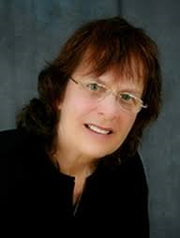
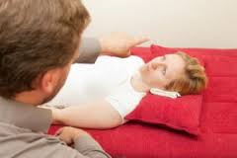
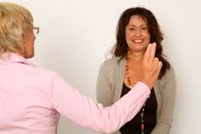
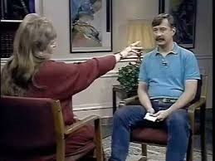
Francine Shapiro
Az EMDR terápia megalkotója

Slide 14
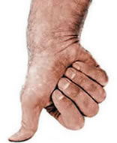
Lehorgonyozás
Igen hatékony és egyszerű módja egy konkrét helyzet stressz mentesítésének. Gördülékenyebb prezentációk, előadások.
Készíts pozitív horgonyokat! A horgonyok olyan megerősítők, amelyek tipikus reakciót váltanak ki, amelyek könnyedén képesek megváltoztatni a viselkedést.
Horgony lehet bármi: szag, zaj, jelzés, optikai jel.

Slide 15
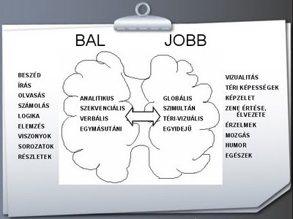
A jobb és bal agyfélteke

